Slide 1
PHP基础

Slide 2
第二章 PHP基础
Php程序注释
Php基本语法
Php函数输出
Php变量
流程控制语句
Php常量

Slide 3
2.1 基本语法
标记与注释
标记：由于PHP 是嵌入式脚本语言，它在实际开发中经常会与HTML内容混编在一起，所以为了区分HTML与PHP代码，需要使用标记对PHP代码进行标识。

Slide 4
2.1 基本语法
Php的四种标记方式
标记类型 | 开始标记 | 结束标记 | 开启项
标准标记 | <?php | ?> | 无
短标记 | <? | ?> | short_open_tag
ASP式标记 | <% | %> | asp_tags
Script标记 | <script language="php"> | </script> | 无
在PHP7中，仅支持标准标记和短标记

Slide 5
2.1小例子
<html>
<body>
<?php
Echo”我们开始学习php程序设计！”
?>
</html>
<html>
<body>
<?php
Echo”我们开始学习php程序设计！”
?>
</html>

Slide 6
2.1 基本语法
标记与注释
注释：在PHP开发中，为了便于对代码的阅读和维护，可以使用注释来进行解释和说明。它在程序解析时会被PHP解析器忽略。

Slide 7
2.1 基本语法
标记与注释
分类 | 风格 | 注释使用示例
单行注释 | C++风格的单行注释“//” | // 输出一句话
 | Shell风格的注释“#” | # 输出一句话
多行注释 | C风格的多行注释“/*……*/” | /* echo 'Hello, PHP'; echo 100 + 200; */
多行注释中可以嵌套单行注释，但不能再嵌套多行注释。

Slide 8
2.1 基本语法
输出语句
输出语句：使用很简单，它不仅可以输出各种类型的数据，还可以在学习和开发中进行简单的调试。
echo
print
print_r()
var_dump()

Slide 9
2.1 基本语法
输出语句
echo：echo函数一次输出多个字符串、HTML标记或变量。可以用圆括号，也可以不用，在实际应用中，我们一般不用圆括号；echo更像一条语句，无返回值。
Print():可以输出一个或多个字符串，可以用圆括号，也可不用。Print()函数有返回值 1 ，当其执行推行失败时返回false。
print_r()：是函数，可以打印复合类型，例如：stirng、int、float、array、object等，输出array时会用结构表示。
var_dump()：不仅可以打印一个或多个任意类型的数据，还可以获取数据的类型和元素个数。

Slide 10
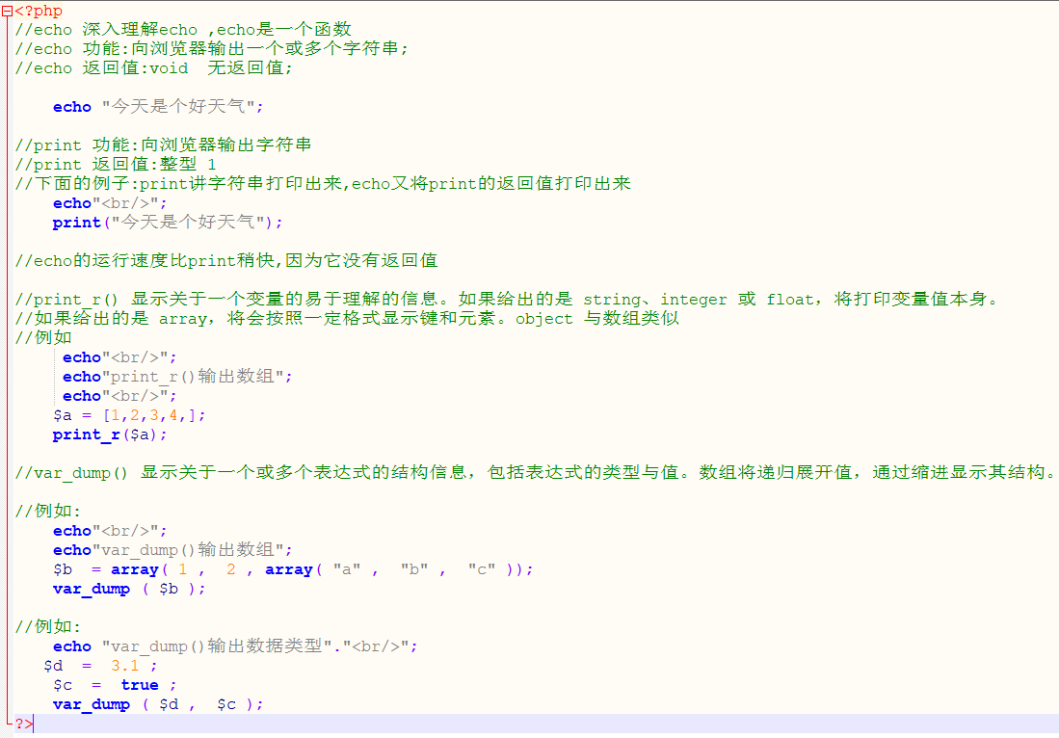
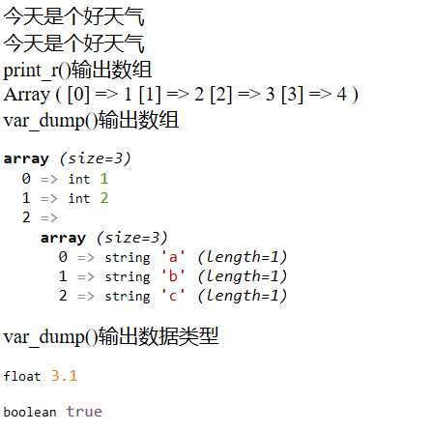
范例

Slide 11
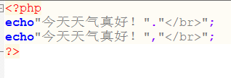
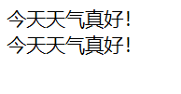

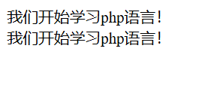
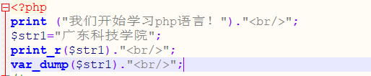
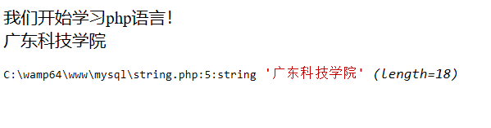
输出语句范例

Slide 12
2.2 数据与运算
变量
概念：变量就是保存可变数据的容器。
组成：在PHP中，变量是由$符号和变量名组成的。
举例：如$number、$_it为合法的变量名，而$123、$*math为非法变量名。

Slide 13
2.2 数据与变量
变量命名规则：
1)变量名必须以字母或者下画线“_”开头，后面跟上任意数量的字母，数字或者下画线；
2)变量名不能以数字开头，中间不能有空格及运算符；
3)变量名严格区分大站写，即$UserName与$username是不同的变量；
4)为避免冲突，不允许使用与PHP内置的函数相同的名称；
5)在为变量命名时，尽量使用有意义的字符串。

Slide 14
2.2 数据与运算
变量——变量的赋值
由于PHP是一种弱语言，变量不需要事先声明，就可以直接进行赋值使用。
实现方式：一种是默认的传值赋值，另一种是引用赋值。
传值赋值：变量默认总是传值赋值，将“=”左边的数据赋值为右边的变量。
引用赋值：所谓引用赋值就是在要赋值的变量前添加“&”符号。

Slide 15
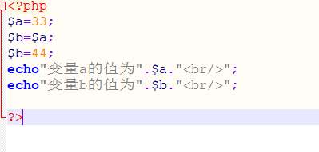

传值赋值范例
传值赋值：
这种赋值使用“=”直接将一个变量（或表达式）的值赋给变量。使用这种赋值方式 ，等号两边的变量互不影响。
在上面的代码中，执行$a=33语句时，系统会在内存中为变量a开辟一个存储空间，并将”33”这个数值存储到该存储空间。
执行$a=$b语句时，系统会在内存中为就是b开辟一个存储空间，并将变量a所指向的存储空间的内容复制到变量b所指向的存储空间。
执行$b=44语句时，系统将变量b所指向的存储空间保存的值更改为“44” ，而变量所指向的存储空间保存的值仍然是“33”。

Slide 16
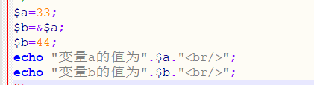

引用赋值例子
在上面的代码中执行“$a=33”语句时，对内存进行操作的过程与传值赋值相同。在执行“$b=&$a”语句后，变量b将会指向变量a所占有的存储空间。执行“$b=44”语句后，变量b所指向的存储空间保存的值变为“44”。此时由于变量a也指向此存储空间，所以变量的值也会变为“44”。

Slide 17
2.2 数据与运算
变量——变量的赋值
两种实现方式的区别：传值赋值方式当一个变量值发生改变时，不影响另一个变量；而引用赋值的方式，另一个变量会随之变化。
详细请参考以下的视频说明：
https://www.bilibili.com/video/av12863134?p=18
https://www.bilibili.com/video/av12863134?p=19
https://www.bilibili.com/video/av12863134?p=20

Slide 18
2.1 基本语法
PHP标识符
标识符：PHP程序开发中，经常需要自定义一些符号来标记一些名称，如变量名、函数名、类名等，这些符号被称为标识符。

Slide 19
2.1 基本语法
PHP标识符
标识符的定义需要遵循一定的规则，具体如下：
标识符只能由字母、数字、下划线组成，且不能包含空格
标识符只能以字母或下划线开头的任意长度的字符组成
标识符用做变量名时，区分大小写
如果标识符由多个单词组成，那么应使用下划线进行分隔（例如：user_name）

Slide 20
2.1 基本语法
PHP标识符
判断以下标识符是否合法
it
It
i-t
i t
it88
_it
8it
$it
合法的标识符为：it、It、it88、_it
非法的标识符为：i-t、i t、8it、$it

Slide 21
2.1 基本语法
PHP关键字
关键字：是编程语言里事先定义好并赋予特殊含义的单词，也称作保留字。和其他语言一样，PHP中保留了许多关键字，例如class、public等。

Slide 22
2.1 基本语法
PHP关键字
★表示从PHP5.3开始，●表示从PHP5.4开始，▲表示从PHP5.5开始。
__halt_compiler() | abstract | and | array() | as
break | ●callable | case | catch | class
clone | const | continue | declare | default
die() | do | echo | else | elseif
empty() | enddeclare | endfor | endforeach | endif
endswitch | endwhile | eval() | exit() | extends
final | ▲finally | for | foreach | function
global | ★goto | if | implements | include
include_once | instanceof | ●insteadof | interface | isset()
list() | ★namespace | new | or | print
private | protected | public | require | require_once
return | static | switch | throw | ●trait
try | unset() | use | var | while
xor | ▲yield | __CLASS__ | ★__DIR__ | __FILE__
__FUNCTION__ | __LINE__ | __METHOD__ | ★__NAMESPACE__ | ●__TRAIT__

Slide 23
2.2 数据与运算
常量
概念：常量就是在脚本运行过程中值始终不变的量。
特点：是一旦被定义就不能被修改或重新定义。
举例：数学中的圆周率π就是一个常量，其值就是固定且不能被改变的。
命名规则：遵循标识符的命名规则，默认大小写敏感，习惯上常量名称总是使用大写字母表示。

Slide 24
2.2 数据与运算
常量——常量的定义和使用
1
define()函数
常量定义方式
2
const关键字
注意事项:
1、常量前面没有$；
2、常量定义以后，不能重新定义或取消；
3、常量是全局的，可以在脚本的任何位置引用。

Slide 25
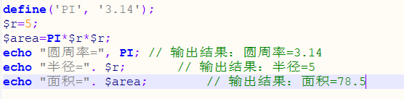
2.2 数据与运算
常量——常量的定义和使用
① define()函数
define('PAI', '3.14');
define('R', '5', true);
echo '圆周率=', PAI; // 输出结果：圆周率=3.14
echo '半径=', R; // 输出结果：半径=5
echo '半径=', r; // 输出结果：半径=5
② Const关键字
const R = 6;
const P = 2 * R;
echo 'P=', P; // 输出结果：P=12

Slide 26
2.2 数据与运算
具体案例请参考教材
常量——预定义常量
常量名 | 功能描述
__FILE__ | PHP程序文件名
__LINE__ | PHP程序中的当前行号
PHP_VERSION | PHP程序的版本，如“7.1.4”
PHP_OS | 执行PHP解析器的操作系统名称，如“WINNT”
TRUE | 该常量是一个真值（true）
FALSE | 该常量是一个假值（false）
NULL | 该常量是一个空值（null）
E_ERROR | 该常量表示错误级别为致命错误
E_WARNING | 该常量表示错误级别为警告
E_PARSE | 该常量表示错误级别为语法解析错误
E_NOTICE | 该常量表示错误级别为通知提醒
这些常量专门用于获取PHP中的信息，并且不允许开发人员随意修改。

Slide 27
2.2 数据与运算
表达式
概念：在PHP中，任何有值的内容都可以理解为表达式。
$a = 1;
echo PHP_VERSION;
echo $a + 4;
$a = $a + 4;
$b = $a = 1;
echo 5, 6;
echo $a = 1;
var_dump($b);
var_dump($a + $b);

Slide 28
2.2 数据与运算
数据类型及转换——数据类型
PHP中支持3类数据类型
标量数据类型
复合数据类型
特殊数据类型

Slide 29
2.2 数据与运算
数据类型及转换——数据类型（布尔型）
布尔型是PHP中较常用的数据类型之一，通常用于逻辑判断。
true
false
表示事物的“真”和“假”，并且不区分大小写。

Slide 30
2.2 数据与运算
数据类型及转换——数据类型（整型）
整型可以由十进制、八进制和十六进制数指定，用来表示整数
在它前面加上“-”符号，可以表示负数。
八进制数使用0~7表示，且数字前必须加上0
十六进制数使用0~9与A~F表示，数字前必须加上0x
$oct = 012;
$dec = 10;
$hex = 0xa;

Slide 31
2.2 数据与运算
数据类型及转换——数据类型（浮点型）
概念：浮点数是程序中表示小数的一种方法。
表示方式：通常使用标准格式和科学计数法格式表示。
$fnum1 = 5.59;
$fnum2 = -6.82;
$fnum3 = 3.14E6;
$fnum4 = 4.46E-3;

Slide 32
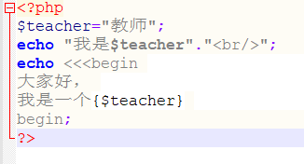

2.2 数据与运算
数据类型及转换——数据类型（字符串型）
概念：字符串是由连续的字母、数字或字符组成的字符序列。
表示方式：分别为单引号、双引号、heredoc语法结构和nowdoc 语法结构。
Heredoc结构

Slide 33
2.2 数据与运算
数据类型及转换——数据类型（字符串型）
在字符串中要使用一些特殊符号，则需要使用转义字符“\”对其进行转义。
序列 | 含义
\n | 换行（ASCII 字符集中的 LF 或 0x0A (10)）
\r | 回车（ASCII 字符集中的 CR 或 0x0D (13)）
\t | 水平制表符（ASCII 字符集中的 HT 或 0x09 (9)）
\v | 垂直制表符（ASCII 字符集中的 VT 或 0x0B (11)）
\e | Escape（ASCII 字符集中的 ESC 或 0x1B (27)）
\f | 换页（ASCII 字符集中的 FF 或 0x0C (12)）
\\ | 反斜线
\$ | 美元标记
\" | 双引号

Slide 34
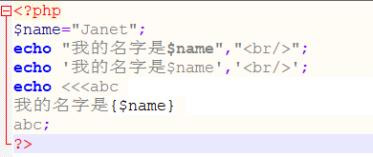
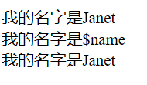
2.2 数据与运算
数据类型及转换——数据类型（字符串型）
总结字符串各表示方式的区别：
变量在双引号或heredoc结构字符串中被解析，而在单引号或nowdoc结构字符串中原样输出。
单引号字符串只对“‘”和“\”进行转义；而双引号字符串支持多种转义字符。
运行结果

Slide 35
2.2 数据与运算
数据类型及转换——数据类型检测
PHP中变量的数据类型通常不是开发人员设定的，而是根据该变量使用的上下文在运行时决定的。
定义时
运算后
$a = 1;
var_dump($a);
// 输出结果：int(1)
$a = $a + 2.0;
var_dump($a);
// 输出结果：float(3)

Slide 36
2.2 数据与运算
数据类型及转换——数据类型检测
为了检测表达式的值是否符合期望的数据类型，PHP提供了一组is_*()的内置函数，括号里的参数为待要检测的值。
如果检测的值符合检测的数据类型，则返回true，否则返回false。

Slide 37
2.2 数据与运算
数据类型及转换——数据类型检测
函数名称 | 功能描述
is_bool() | 检测是否属于布尔类型
is_string() | 检测是否属于字符串类型
is_float() | 检测是否属于浮点类型
is_int() | 检测是否属于整型
is_null() | 检测是否属于空值
is_array() | 检测是否属于数组
is_resource() | 检测是否属于资源
is_object() | 检测是否属于对象类型
is_numeric() | 检测是否属于数字或数字组成的字符串

Slide 38
2.2 数据与运算
数据类型及转换——数据类型转换
时机：在PHP中，对两个变量进行操作时，若其数据类型不相同，则需要对其进行数据类型转换。
分类：通常情况下，数据类型转换分为自动类型转换和强制类型转换。

Slide 39
2.2 数据与运算
数据类型及转换——数据类型转换
自动类型转换，指的是当运算需要或与期望的结果类型不匹配时，PHP将自动进行类型转换，无需开发人员做任何操作。
分类：最常见的有3种，分别为转换成布尔型、转换成整型和转换成字符串型。

Slide 40

2.2 数据与运算
数据类型及转换——数据类型转换
转换类型 | 示例 | 输出结果
转换成布尔型 | var_dump( 0 == false ); | bool(true)
 | var_dump( 3.14 == false ); | bool(false)
 | var_dump( 'abd' == false ); | bool(false)
 | var_dump( NULL == false ); | bool(true)
转换成整型 | var_dump( '888php' == 888 ); | bool(true)
 | var_dump( 'php888' == 888 ); | bool(false)
 | var_dump( true + 1 ); | int(2)
转换成字符串型 | var_dump( 'true is' . true ); | string(8) "true is1"
 | var_dump( '3' ); | string(1) "3"
 | var_dump( '3.14' ); | string(4) "3.14"

Slide 41
2.2 数据与运算
数据类型及转换——数据类型转换
所谓强制类型转换，就是在编写程序时手动转换数据类型，在要转换的数据或变量之前加上“(目标类型)”即可。
具体案例请参考教材
强转类型 | 功能描述
(bool) | 强转为布尔型
(string) | 强转为字符串型
(int) | 强转为整型
(float) | 强转为浮点型
(array) | 强转为数组
(object) | 强转为对象

Slide 42
2.2 数据与运算
运算符及优先级
运算符，专门用于告诉程序执行特定运算或逻辑操作的符号。
根据运算符的作用，可以将PHP语言中常见的运算符分为9类。

Slide 43
2.2 数据与运算
运算符及优先级
运算符类型 | 作用
算术运算符 | 用于处理四则运算
赋值运算符 | 用于将表达式的值赋给变量
比较运算符 | 用于表达式的比较并返回一个布尔类型的值，true或false
逻辑运算符 | 根据表达式的值返回一个布尔类型的值，true或false
递增或递减运算符 | 用于自增或自减运算
字符串运算符 | 用于连接字符串
位运算符 | 用于处理数据的位运算
错误控制运算符 | 用于忽略因表达式运算错误而产生的错误信息
instanceof | 用于判断一个对象是否是特定类的实例

Slide 44

2.2 数据与运算
运算符及优先级——算术运算符
算术运算符
是用来处理加减乘除运算的符号
也是最简单和最常用的运算符号

Slide 45
2.2 数据与运算
运算符及优先级——算术运算符
运算符 | 运算 | 范例 | 结果
+ | 加 | 5+5 | 10
- | 减 | 6-4 | 2
* | 乘 | 3*4 | 12
/ | 除 | 3/2 | 1.5
% | 取模（即算术中的求余数） | 5%7 | 5
** | 幂运算（PHP5.6新增） | 3**4 | 81

Slide 46
2.2 数据与运算
运算符及优先级——字符串运算符
PHP提供了用于拼接两个字符串的运算符“.”，具体使用示例如下。
$str = 'learning';
$html = 'Welcome to ' . $str . ' PHP';
echo $html; // 输出结果：Welcome to learning PHP
当拼接的变量或值是布尔型、整型、浮点型或NULL时，会自动转换成字符串型

Slide 47

2.2 数据与运算
运算符及优先级——赋值运算符
赋值运算符
是一个二元运算符，即它有两个操作数
它将运算符右边的值赋给左边的变量

Slide 48
2.2 数据与运算
运算符及优先级——赋值运算符
运算符 | 运算 | 范例 | 结果
= | 赋值 | $a=3;$b=2; | $a=3;$b=2;
+= | 加并赋值 | $a=3;$b=2;$a+=$b; | $a=5;$b=2;
-= | 减并赋值 | $a=3;$b=2;$a-=$b; | $a=1;$b=2;
*= | 乘并赋值 | $a=3;$b=2;$a*=$b; | $a=6;$b=2;
/= | 除并赋值 | $a=3;$b=2;$a/=$b; | $a=1.5;$b=2;
%= | 模并赋值 | $a=3;$b=2;$a%=$b; | $a=1;$b=2;
.= | 连接并赋值 | $a='abc';$a.='def'; | $a='abcdef';
**= | 幂运算并赋值 | $a=2; $a**= 5; | $a=32;

Slide 49
2.2 数据与运算
运算符及优先级——赋值运算符
$a = $b = $c = 5;
$i += 1;
等价于：
$i = $i + 1;
$str .= 'Tom';
等价于：
$str = $str . 'Tom';
分析：
①将5赋值给变量$c
②再把变量$c的值赋值给变量$b
③把变量$b的值赋值变量$a，表达式赋值完成
示例

Slide 50

2.2 数据与运算
运算符及优先级——比较运算符
比较运算符
是用来对两个变量或表达式进行比较
其结果是布尔类型的true或false

Slide 51
2.2 数据与运算
运算符及优先级——比较运算符
运算符 | 运算 | 范例 | 结果
== | 等于 | $x == 4 | false
!= | 不等于 | $x != 4 | true
<> | 不等于 | $x <> 4 | true
=== | 全等 | $x === 5 | true
!== | 不全等 | $x !=='5' | true
> | 大于 | $x > 5 | false
>= | 大于或等于 | $x >= 5 | true
< | 小于 | $x < 5 | false
<= | 小于或等于 | $x <= 5 | true

Slide 52

2.2 数据与运算
运算符及优先级——逻辑运算符
逻辑运算符
是在程序开发中用于逻辑判断的符号
其返回值类型是布尔类型

Slide 53
2.2 数据与运算
运算符及优先级——逻辑运算符
运算符 | 运算 | 范例 | 结果
&& | 与 | $a && $b | $a和$b都为true，结果为true，否则为false
|| | 或 | $a || $b | $a和$b中至少有一个为true，则结果为true，否则为false
! | 非 | ! $a | 若$a为false，结果为true，否则相反
xor | 异或 | $a xor $b | $a和$b的值一个为true，一个为false时，结果为true，否则为false
and | 与 | $a and $b | 与&&相同，但优先级较低
or | 或 | $a or $b | 与||相同，但优先级较低

Slide 54

2.2 数据与运算
运算符及优先级——递增递减运算符
递增递减运算符
也称作自增自减运算符
可被看作是一种特定形式的复合赋值运算符

Slide 55
2.2 数据与运算
运算符及优先级——递增递减运算符
运算符 | 运算 | 范例 | 结果
++ | 自增（前） | $a=2;$b=++$a; | $a=3;$b=3;
++ | 自增（后） | $a=2;$b=$a++; | $a=3;$b=2;
-- | 自减（前） | $a=2;$b=--$a; | $a=1;$b=1;
-- | 自减（后） | $a=2;$b=$a--; | $a=1;$b=2;
“++”或“--”放在操作数的前面，则先进行自增或自减运算，再进行其他运算。
“++”或“--”放在操作数的后面，则先进行其他运算，再进行自增或自减运算。

Slide 56

2.2 数据与运算
运算符及优先级——位运算符
位运算符
是针对二进制数的每一位进行运算的符号
它专门针对数字0和1进行操作

Slide 57
2.2 数据与运算
运算符及优先级——位运算符
运算符 | 运算 | 范例 | 结果
& | 按位与 | $a & $b | $a和$b每一位进行“与”操作后的结果
| | 按位或 | $a | $b | $a和$b每一位进行“或”操作后的结果
~ | 按位非 | ~ $a | $a的每一位进行“非”操作后的结果
^ | 按位异或 | $a ^ $b | $a和$b每一位进行“异或”操作后的结果
<< | 左移 | $a << $b | 将$a左移$b次（每一次移动都表示“乘以2”）
>> | 右移 | $a >> $b | 将$a右移$b次（每一次移动都表示“除以2”）

Slide 58
2.2 数据与运算
运算符及优先级——位运算符
按位与
按位或
00000110
& 00001011
—————————
00000010
00000110
| 00001011
—————————
00001111
按位非
按位异或
~ 00000110
—————————
11111001
00000110
^ 00001011
—————————
00001101

Slide 59
2.2 数据与运算
运算符及优先级——位运算符
左移
右移
00001011 <<1
—————————
00010110
00001011 >>1
—————————
00000101

Slide 60
2.2 数据与运算
运算符及优先级——错误运算符
PHP的错误控制运算符使用@符号来表示，把它放在一个PHP表达式之前，将忽略该表达式可能产生的任何错误信息。如：echo @(4 / 0);

Slide 61

2.2 数据与运算
运算符及优先级——运算符优先级
运算符的优先级
指的是在表达式中各个运算符是有参与运算的先后顺序的
例如：先乘除，后加减

Slide 62
2.2 数据与运算
运算符及优先级——运算符优先级
表中运算符的优先级由上至下递减，左表最后一个接右表第一个。
结合方向 | 运算符
无 | new
左 | [
右 | ++ -- ~ (int) (float) (string) (array) (object) @
无 | Instanceof
右 | !
左 | * / %
左 | + - .
左 | << >>
无 | == != === !== <>
左 | &
结合方向 | 运算符
左 | ^
左 | |
左 | &&
左 | ||
左 | ? :
右 | = += -= *= /= .= %= &= |= ^= <<= >>=
左 | and
左 | Xor
左 | Or
左 | ,

Slide 63

2.2 数据与运算
运算符及优先级——运算符优先级
同一行的运算符具有相同的优先级
左结合方向表示同级运算符的执行顺序为从左到右
右结合方向则表示执行顺序为从右到左
补充：圆括号()优先级别最高。例如， 4 + 3 * 2的 输出结果为10，(4 + 3) * 2的输出结果为14

Slide 64
2.3 流程控制语句
选择结构语句
概念：选择结构语句指的就需要对一些条件作出判断，从而决定执行指定的代码
if单分支语句
if…else语句
if…elseif…else语句
switch语句

Slide 65
2.3 流程控制语句
选择结构语句——if单分支语句
概念：if条件判断语句也被称为单分支语句，当满足某种条件时，就进行某种处理
举例：只有年龄大于等于18周岁，才输出已成年，否则无输出。

Slide 66
2.3 流程控制语句
选择结构语句——if单分支语句
$age >= 18
if ( 判断条件 ) {
代码段
}
echo '已成年';

Slide 67
2.3 流程控制语句
选择结构语句——if…else语句
概念：if…else语句也称为双分支语句，当满足某种条件时，就进行某种处理，否则进行另一种处理。
举例：判断一个学生的年龄，大于等于18岁则是成年人，否则是未成年人。

Slide 68
2.3 流程控制语句
选择结构语句——if…else语句
$age >= 18
if ( 判断条件 ) {
代码段1;
} else {
代码段2;
}
echo '已成年';
echo '未成年';

Slide 69
2.3 流程控制语句
选择结构语句——if…else语句
三元运算符：又称为三目运算符，它也可以完成if…else语句的功能。
条件表达式 ? 表达式1 : 表达式2
echo $age >=18 ? '已成年' : '未成年';
先求条件表达式的值
如果为真，则返回表达式1的执行结果
如果为假，则返回表达式2的执行结果

Slide 70
2.3 流程控制语句
选择结构语句——if…else语句
当表达式1与条件表达式相同时，可以简写，省略中间的部分
条件表达式 ? : 表达式2
echo $age ? : '还未出生';

Slide 71
2.3 流程控制语句
选择结构语句——if…elseif…else语句
概念：if…elseif…else语句也称为多分支语句，用于针对不同情况进行不同的处理
举例：对一个学生的考试成绩进行等级的划分，若分数在90~100分为优秀，分数在80~90分为优秀为良好，分数在70~80分为中等，分数在60~70分为及格，分数小于60则为不及格。

Slide 72
2.3 流程控制语句
选择结构语句——if…elseif…else语句
$score >= 90
if (条件1) {
代码段1;
} elseif(条件2) {
  代码段2;
}
...
elseif(条件n) {
  代码段n;
} else {
  代码段n+1;
}
echo '优秀';
$score >= 80
echo '良好';
…
…
$score >= 60
echo '及格';
echo '不及格';

Slide 73
2.3 流程控制语句
选择结构语句——if…elseif…else语句

Slide 74
2.3 流程控制语句
选择结构语句——switch语句
概念：switch语句也是多分支语句，功能与if系列条件语句相同，不同的是它只能针对某个表达式的值作出判断，从而决定执行哪一段代码
特点：代码更加清晰简洁、便于阅读
举例：根据学生成绩$score进行评比（满分为100分）

Slide 75
2.3 流程控制语句
选择结构语句——switch语句
switch ( (int)($score/10) ) {
case 10: // 90~100为优
case 9: echo '优'; break;
case 8: echo '良'; break;
default: echo '差';
}
switch (表达式) {
case 值1：代码段1; break;
case 值2：代码段2; break;
...
default: 代码段n;
}
表达式的值不能为数组或对象

Slide 76
2.3 流程控制语句
循环结构语句
概念：就是可以实现一段代码的重复执行
举例：计算给定区间内的偶数或奇数的和等
while
do…while
for

Slide 77
2.3 流程控制语句
循环结构语句——while循环语句
概念：while循环语句，是根据循环条件来判断是否重复执行这一段代码的
while ( 循环条件 ) {
循环体
……
}
具体案例请参考教材

Slide 78
2.3 流程控制语句
循环结构语句——do…while循环语句
概念：do…while循环语句的功能与while循环语句类似
唯一的区别在于，while是先判断条件后执行循环体，而do...while会无条件执行一次循环体后再判断条件。

Slide 79
2.3 流程控制语句
循环结构语句——do…while循环语句
do {
循环体
    ……
} while (循环条件);
具体案例请参考教材

Slide 80
2.3 流程控制语句
循环结构语句——for循环语句
概念：for循环语句是最常用的循环语句，它适合循环次数已知的情况。
$i = 0; // ①
while ($i < 5) { // ②
echo '*'; // ③
++$i; // ④
}
// for ( ①; ②; ④ )
for ($i = 0; $i < 5; ++$i) {
echo '*'; // ③
}
对比

Slide 81
2.3 流程控制语句
循环结构语句——for循环语句
for关键字后面小括号“()”中包括了三部分内容
初始化表达式
循环条件
操作表达式
它们之间用“;”分隔，{}中的执行语句为循环体。
具体案例请参考教材

Slide 82
2.3 流程控制语句
跳转语句
概念：跳转语句用于实现程序执行过程中的流程跳转。
break
continue

Slide 83
2.3 流程控制语句
跳转语句——break语句
break语句可应用在switch和循环语句中，其作用是终止当前语句的执行，跳出switch选择结构或循环语句，执行后面的代码。

Slide 84
2.3 流程控制语句
跳转语句——continue语句
continue语句与break语句的区别在于，前者用于结束本次循环的执行，开始下一轮循环的执行操作；后者用于终止当前循环，跳出循环体。

Slide 85
2.3 流程控制语句
流程替代语法
大量的HTML与PHP代码混合编写时，为了方便区分流程语句的开始和结束位置，可以使用PHP提供的替代语法进行编码。
if、while、for、foreach、switch
左花括号（{）
替换成
冒号（:）
“endif;”“endwhile;”
“endfor;”“endforeach;”
“endswitch;”
右花括号（}）
替换成

Slide 86
2.3 流程控制语句
流程替代语法
<!-- 输出1~99之间的偶数 -->
<ul>
<?php for ($i = 1; $i < 100; ++$i): ?>
<?php if ($i % 2 == 0): ?>
<li><?=$i?></li>
<?php endif; ?>
<?php endfor; ?>
</ul>
“<?= ?>”是短标记输出语法，自PHP 5.4起短标记关闭的情况下仍然可用

Slide 87
2.4 文件包含语句
作用：在程序开发中，会涉及到多个PHP文件。为此，PHP提供了包含语句，可以从另一个文件中将代码包含进来。
好处：不仅可以提高代码的重用性，还可以提高代码的维护和更新的效率。
include
require
include_once
require_once

Slide 88
2.4 文件包含语句
下面以include语句为例讲解，他包含语句语法类似。具体语法格式如下：
include '文件路径';
“文件路径”指的是被包含文件所在的绝对路径或相对路径。
所谓绝对路径就是从盘符开始的路径，如“C:/web/test.php”。
所谓相对路径就是从当前路径开始的路径，假设被包含文件test.php与当前文件所在路径都是“C:/web”，则其相对路径就是“./test.php”。
在相对路径中，“./”表示当前目录，“../”表示当前目录的上级目录。

Slide 89
2.4 文件包含语句
require语句与include语句，以及include_once、require_once语句的区别。
在包含文件时，如果没有找到文件，include语句会发生警告信息，程序继续运行；而require语句会发生致命错误，程序停止运行。
虽然include_once、require_once语句，和include、require的作用几乎相同，但是不同的是带“_once”的语句会先检查要包含的文件是否已经被包含过，避免了同一文件被重复包含的情况。

Slide 90
2.4 文件包含语句
在被包含文件中，还可以使用return关键字返回一个值
test.php
index.php
<!--被包含文件-->
<?php
return 'ok';
<!--引入文件-->
<?php
echo include './test.php'; // 输出结果：ok

Slide 91
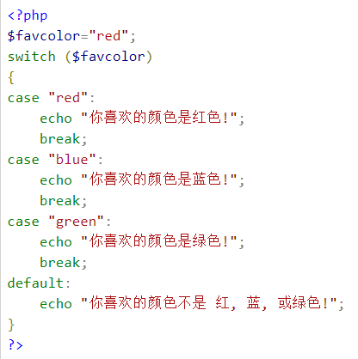
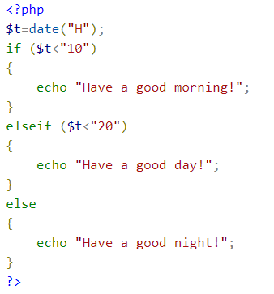
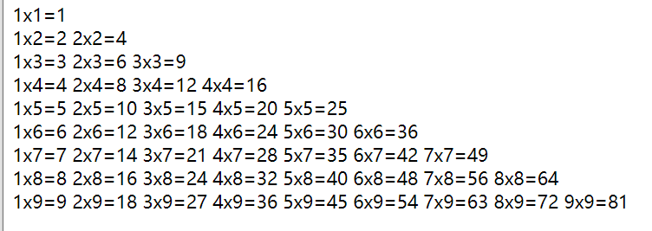
作业二：完成以下编程
2
Switch case语句
1
3
如果当前时间小于 10，下面的实例将输出 "Have a good morning!"，如果当前时间不小于 10 且小于 20，则输出 "Have a good day!"，否则输出 "Have a good night!"：
输出九九乘法表

